Slide 1
Blíž k péči o duši:
Bariéry očima mladých
Notes:
Co stojí v cestě?
Pomoc musí být blízko.
Blízkost - čí, jak a kde
Lightmotiv - bariéry jsou velké a odstranit je nedokážeme ihned, ihned ale můžeme pomoci blízkým a okruhu, který by mohl mít nástroje jak s tématy pracovat

Slide 2
Vítáme vás…
Notes:
Domča

Slide 3
Co nás dnes čeká?
15:30 - 16:15 - Bariéry očima mladých: prezentace dat průzkumu o bariérách v přístupu k péči - Barbora Pšenicová, Richard Hospodský
16:15 - 17:00 - Blíž k péči o duši: panelová diskuse vybraných zástupců*kyň napříč resorty - Barbora Pšenicová
17:00 - 17:30 - pauza
17:30 - 19:30 - Jak pečovat o dětské duševní zdraví: workshop a představení novinek Nevypusť duši - Dominika Červenková, Martina Vítková

Slide 4
Kdo jsme
a jaký příběh nás dovedl
až sem?
Notes:
Domča

Slide 5
Pracujeme v terénu s dětmi, mladými
i dospělými

Slide 6
Jsme Nevypusť duši
Prevence
Ukazujeme, jak se o duševní zdraví starat – školám, firmám
i veřejnosti.
Osvěta
Šíříme výzkumné informace,
sdílíme příběhy, destigmatizujeme.
Systémová změna
Usilujeme o systémové
změny a pomáháme budoucím odborníkům.
Pomoc
Ukazujeme, kde hledat včas odbornou pomoc a jak dané služby fungují.

Slide 7
Potřeba vyhledávání péče vzrůstá

Slide 8
270 000
má potřebu péče
v roce 2021 byla ambulantní poskytnuta 58 641 osobám do věku 19 let, 2631 dětí bylo hospitalizováno
Notes:
o 300 více hospitalizovaných
narůstá počet osob vyžadující ambulantní léčbu
zvyšuje se počet osob s přiznaným invalidní důchodem (okolo 58 tis)
celkem ambulance 652 277
počet lůžek pro děti a mladistvé pouze 431 (nejméně od roku 2014)
SZU data + vyzkum Prazske centrum soc sluzeb

Slide 9
druhá
nejčastější příčina úmrtí u mladých lidí 15-19 let je sebevražda

Slide 10
180 a 90
v ČR působí cca 1200 psychiatrů*yň (180 se specializací na dětské)
a 931 klinických psychologů*žek (90 se zaměřuje na děti a dospívající)
Notes:
o 300 více hospitalizovaných
narůstá počet osob vyžadující ambulantní léčbu
zvyšuje se počet osob s přiznaným invalidní důchodem (okolo 58 tis)
celkem ambulance 652 277
počet lůžek pro děti a mladistvé pouze 431 (nejméně od roku 2014)
SZU data + vyzkum Prazske centrum soc sluzeb

Slide 11
6 měsíců
je průměrná čekací doba na odbornou (zdravotní) péči
Notes:
o 300 více hospitalizovaných
narůstá počet osob vyžadující ambulantní léčbu
zvyšuje se počet osob s přiznaným invalidní důchodem (okolo 58 tis)
celkem ambulance 652 277
počet lůžek pro děti a mladistvé pouze 431 (nejméně od roku 2014)
SZU data + vyzkum Prazske centrum soc sluzeb

Slide 12
Děti volají o pomoc, potřebují k tomu ale dospělé

Slide 13
Dospělí a jejich vhled do dětského duševního zdraví
Průzkum ve spolupráci G82 & T-Mobile & Simply5 & ND - 2022

Slide 14
Proto víme, že…
Až 2/3 lidí potýkajících se např. s depresí odborníka*ici nevyhledá - bagatelizace.
Stigmatizace psychofarmak jako způsobu léčby – někteří rodiče se léčbě dítěte psychofarmaky déle brání a léčba je pak náročnější.
Intervenci si pleteme s prevencí - „Jdi si zaběhat.“ /
„Jdi vyvenčit psa a bude ti líp.“ / „Už jsi zkusila cvičit jógu?“

Slide 15
Proto víme, že…
Nemáme znalosti o varovných signálech - slepé skvrny.
Péče je dostupná méně, než si myslíme - očekáváme její dostupnost ihned, čekací lhůty, služby nejsou zdarma.
V regionech jsou značné rozdíly - neznalost podpůrného systému, rozdíly v krajích.
Péče pro nás často začíná a končí ve zdravotních službách - nedůvěra ve služby, neznalost podpůrného systému, nejasnost ohledně poskytovaných služeb.

Slide 16
Na téhle cestě vidí děti řadu bariér

Slide 17
Jak vidí mladí duševní zdraví?
Notes:
Domča

Slide 18
Průzkum G82 & T-Mobile & Nevypusť duši
Cílem výzkumu bylo zmapovat u dětí informovanost, postoje a ochotu vyhledat pomoc v oblasti dětského duševního zdraví. Sběr dat proběhl v dubnu 2023. Vycházeli jsme z metanalýzy z roku 2020:
“Why do children and adolescents (not) seek and access professional help for their mental health problems? A systematic review of quantitative and qualitative studies”
(Jerica Radez, Tessa Reardon et al.)
Metodologie
Kvantitativní výzkum
400 CAWI rozhovorů na online panelu (Český národní panel)
Cílová skupina - děti 12-19 let z celé ČR, s kvótami:
ca 25% dívky ve věku 12-15 let
ca 25% chlapci ve věku 12-15 let
ca 25% dívky ve věku 16-19 let
ca 25% chlapci ve věku 16-19 let
děti pod 15 let byly rekrutovány na panelu přes své rodiče/ členy panelu

Slide 19
Trendy ukazují, že…
65 % dětí a mladých se o téma zajímá.
Za důležité přes 80 % z nich považuje:
pohodu a spokojenost
dobrý kolektiv kamarádů*ek, o které se mohou opřít
pohodu doma

Slide 20
Trendy ukazují, že…
Starší (16 - 19) téma zajímá více, vidí více rizika a bariéry, ví více o pomoci, více jí důvěřují a jsou méně stigmatizující.
Chlapci téma řeší méně než dívky.
Děti a mladí vyhledávají pomoc ve své bezprostřední blízkosti.

Slide 21
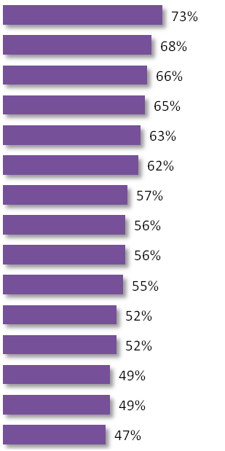
Jaké mají zkušenosti?
Ve svém okolí se setkal/a s:
 |  | chlapec | dívka | 12 - 15 let | 16 - 19 let
Neklid, nesoustředěnost, nepozornost. |  | 70 | 75 | 68 | 78
Lež nebo podvádění. |  | 62 | 73 | 64 | 71
Naštvání, ztrácení nervů, zvýšená agrese. |  | 61 | 72 | 61 | 71
Častá změna nálad. |  | 55 | 75 | 56 | 74
Nedostatek spánku. |  | 57 | 70 | 50 | 77
Zhoršení prospěchu a ve škole. |  | 56 | 68 | 59 | 64
Ztráta sebedůvěry, nejistota ve vystupování vůči okolí. |  | 44 | 70 | 43 | 71
Samota – vyhledávání samoty, vyčleněnost z kolektivu. |  | 46 | 67 | 43 | 70
Potíže se vzhledem, váhou – výkyvy. |  | 45 | 68 | 46 | 66
Dělat si hodně starostí a obav, strach o sebe, svět a blízké. |  | 47 | 63 | 44 | 65
Častý smutek, trápení, skleslost nebo plačtivost. |  | 40 | 64 | 38 | 66
Ztrácení důvěry sám/sama v sebe v nových situacích. |  | 42 | 62 | 40 | 63
Častá bolest hlavy, žaludku nebo časté nevolnosti. |  | 43 | 56 | 39 | 60
Braní věcí, které člověku nepatří. |  | 45 | 54 | 52 | 46
Sebepoškozování a sebevražedné myšlenky. |  | 35 | 59 | 32 | 61
Notes:
Domča

Slide 22
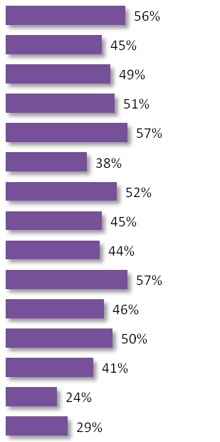
Jaké mají zkušenosti?
Osobně se setkal/a s:
 |  | chlapec | dívka | 12 - 15 let | 16 - 19 let
Neklid, nesoustředěnost, nepozornost. |  | 57 | 56 | 45 | 67
Lež nebo podvádění. |  | 42 | 48 | 42 | 48
Naštvání, ztrácení nervů, zvýšená agrese. |  | 48 | 50 | 46 | 52
Častá změna nálad. |  | 37 | 64 | 44 | 58
Nedostatek spánku. |  | 53 | 60 | 44 | 69
Zhoršení prospěchu a ve škole. |  | 36 | 40 | 33 | 42
Ztráta sebedůvěry, nejistota ve vystupování vůči okolí. |  | 41 | 63 | 37 | 67
Samota – vyhledávání samoty, vyčleněnost z kolektivu. |  | 36 | 55 | 32 | 58
Potíže se vzhledem, váhou – výkyvy. |  | 32 | 55 | 34 | 54
Dělat si hodně starostí a obav, strach o sebe, svět a blízké. |  | 48 | 66 | 44 | 70
Častý smutek, trápení, skleslost nebo plačtivost. |  | 34 | 59 | 30 | 62
Ztrácení důvěry sám/sama v sebe v nových situacích. |  | 40 | 60 | 37 | 63
Častá bolest hlavy, žaludku nebo časté nevolnosti. |  | 34 | 47 | 33 | 48
Braní věcí, které člověku nepatří. |  | 27 | 21 | 25 | 23
Sebepoškozování a sebevražedné myšlenky. |  | 21 | 37 | 21 | 37
Notes:
Domča

Slide 23
Tři skupiny s podobnou frekvencí…
okolo 70 % dětí a mladých zažívá ve svém okolí neklid a nesoustředěnost, 56 % zná tento stav u sebe.
60 - 65 % v okolí vidí agresi, častou změnu nálad a lži, okolo 47 % zná tyto jevy u sebe.
60 % zažilo v okolí nedostatek spánku, zhoršení prospěchu ve škole, ztrátu sebedůvěry, vyhledávání samoty, 50 % zná něco z této čtveřice u sebe.

Slide 24
Pomocníci v péči o duševní zdraví
Kontakt s kamarády - 77 %
Mít se komu svěřit - 73 %
Spánek - 71 %
Koníčky a mazlíček - 68 %
Sport a čerstvý vzduch - 65 %
Naopak pouze menší pomoc:
46 % si myslí, že strava
37 % si myslí, že odborná pomoc
34 % si myslí, že denní režim
14 % si myslí, že léky

Slide 25
Pomoc by hledali u:
Mladší: 78 % věří rodičům a 1/3 vyučujícím
(mají druhou a třetí příčku spolu se školním ped. pracovištěm)
X
Starší v 81 % řeší potíže s kamarády,
na rodiče by se obrátilo jen 50 %.

Slide 26
Jaké vnímají mladí bariéry v přístupu k péči?
Notes:
Domča

Slide 27
Bariéry v přístupu k péči
Individuální
málo informací
neznalost systému
varovné signály
Sociální
stigma
bagatelizace
vyhledání pomoci
Vztahové
důvěra
očekávání
mlčenlivost
Systémové a strukturální
dostupnost
náklady
domluva

Slide 28
Lepší návod a větší podpora okolí
individuální
64 % si myslí, že stojí za to se někomu svěřit
u starších až 78 % tvrdí, že je snazší vyhledat pomoc, když je okolí podpůrné
66 % by ocenilo návod, jak a kde si o pomoc říct
pouze 28 % si myslí, že se problémy zlepší samy od sebe

Slide 29
Více podpory a méně stigmatu
sociální
78 % tvrdí, že se lidé stydí si říct o pomoc
72 % bojí se vyhledat pomoc, protože si okolí nemyslí dobré věci
70 % bojí se říct o pomoc, protože budou odmítnuti
57 % se bojí, že si někdo bude myslet, že se o ně rodiče nestarají dobře
u 36 % se vyskytuje „v rodině se o tom nemluví hezky“

Slide 30
Více anonymity a větší respekt
vztahové
73 % chce být vyslyšeno a respektováno a nehodnoceno
68 % říká, že se spíše otevře někomu blízkému, kdo je jim podobný pohlavím, věkem nebo jinak
Anonymita:
70 % potřebuje jistotu anonymity
64 % si myslí, že informace mohou být zneužity
62 % neví, co je důvěrné a co ne

Slide 31
Větší dostupnost a rychlejší reakci systému
systémové
56 % si myslí, že kdyby služba byla poskytována ve škole, více lidí by ji využilo
46 % říká, že lidé chtějí své potíže komunikovat online
32 % si myslí, že odborná pomoc je zdarma
38 % si myslí, že potřebují souhlas rodiče

Slide 32
S čím to ještě souvisí?
Notes:
Domča

Slide 33
72 %
vztah lokalit
V obcích nad 20 tisíc obyvatel se mladí více zajímají o duševní zdraví (vs. 60 %)
Myslí si ve větší míře, že odborná pomoc nebo léky mohou pomoci.
Častěji by se obrátili na někoho ze školního poradenského pracoviště nebo na dětského psychologa.
Notes:
Děti z větších měst se zajímají o téma duševního zdraví ve větší míře (60 % vs. 72 %).
Děti z větších obcí si myslí ve větší míře, že odborná pomoc nebo léky mohou pomoci (35 % vs. 41 % a 12 % vs. 16 %).
Ve větších městech by se více obrátili na někoho ze školního poradenského pracoviště nebo dětského psychologa (19 % vs. 30 % a 11 % vs. 22 %).
V menších městech panuje větší pocit, že jsou lidé s obtížemi terčem posměchu (58 % vs. 49 %).
Lidé v menších obcích se více obávají toho, že jsou informace o jejich duševním stavu poskytovány dále (67 % vs. 61 %).
Děti v menších městech pociťují horší dostupnost odborných služeb (32 % vs. 42 %).

Slide 34
26 %
vztah k rodičům
Děti s horším vztahem k rodičům by se obrátili na rodiče pouze ve 26 %.
Daleko častěji by volaly na linku, řešily obtíže online nebo se obrátily na někoho mimo rodinu.
O duševním zdraví se mluví pohrdavěji a panuje vědomí, že lidé s obtížemi jsou terčem posměchu.
Notes:
Děti s horším vztahem s rodiči se více zajímají o téma duševního zdraví a mají ve větší míře osobní zkušenost se všemi situacemi (79 % vs. 63 %).
Pokud by duševní obtíže řešili oslovili by nejčastěji linku důvěry, psychoterapeutku či učitele (35 a 30 % vs. 20 a 17 %).
Pouze 26 % by šlo s žádostí o pomoc za rodiči.
Děti s horším vztahem s rodiči si ve větší míře myslí, že obtíže si lidé řeší sami (69 % vs. 58 %) a není jim jasné, jak o obtížích mluvit (69 % vs. 58 %).
V rodině, kde panují špatné vztahy, se dle dětí často mluví o obtížích pohrdavě a ošklivě 61 % vs. 33 %).
Také si myslí, že lidé s obtížemi jsou terčem posměchu (65 % vs. 53 %).
Děti se špatným vztahem s rodiči si myslí, že lidé chtějí řešit své obtíže online (63 % vs. 44 %).

Slide 35
75 %
výskyt obtíží
Více dětí s výskytem obtíží se bojí vyhledat pomoc nebo stydí (vs. 52 %)
Mají o téma velký zájem.
Hledají více způsoby, jak o obtížích mluvit.
Vykazují menší známky stigmatu.
Notes:
Děti s obtížemi mají o téma duševního zdraví velký zájem (70 % vs. 48 %).
Děti s obtížemi častěji spatřují možnou pomoc v zásadách zdravé psychohygieny. A také v odborné pomoci a lécích (41 a 16 % vs. 40 a 5 %).
Děti bez potíží by v převážné většině volily pro řešení obtíží podporu rodičů (81 % vs. 60 %).
Děti s obtížemi jsou více nejisté, ocenily by informace, kde se dá vyhledat pomoc (okolo 60 % vs. 50 %).
Ocenily by informace, co je vážné a co ne, jak o potížích mluvit (64 % vs. 41 %).
Častěji si myslí, že se lidé s obtížemi bojí či stydí vyhledat pomoc a obávají se negativních reakcí okolí (75 % vs. 52 %).
Děti zažívající obtíže si myslí, že s duševním onemocněním se může potkat každý a že se s ním setká mnoho lidí (82 % vs. 66 % a 71 % vs. 50 %).

Slide 36
Závěrem
Notes:
Domča

Slide 37
Co jsou překážky ve vyhledání pomoci?
malá znalost varovných signálů
stigma a bagatelizace
strach a obavy
nedůvěra v systém péče či jeho neznalost
málo respektu
malá podpora sítě blízkých

Slide 38
Proč mluvíme o blízkosti? … Chtějí:
Svěřit se blízkým:
kamarádům*kám
rodičům
lidem, kterým důvěřují
Aby odborník*ice byli blízko:
respektem a nehodnocením
věkem, pohlavím či znalostí
důvěrou a transparentností
Aby služba byla blízko:
lokálně/v regionu
ve škole
informací/dostupností

Slide 39
Roman Petrenko - výzkumník v oblasti rizikového chování a duševního zdraví žáků*yň, Centrum sociálních služeb Praha a NPI
Michal Považan - primář dětského oddělení psychiatrické nemocnice Bohnice
Klára Šimáčková Laurenčíková - zmocněnkyně vlády pro lidská práva
Radka Votavová - vedoucí odborných služeb DostudujFit a Blázníš, no a? Fokus Praha
Panelová diskuse

Slide 40
Bariéry v přístupu k péči
Individuální
málo informací
neznalost systému
varovné signály
Sociální
stigma
bagatelizace
vyhledání pomoci
Vztahové
důvěra
očekávání
mlčenlivost
Systémové a strukturální
dostupnost
náklady
domluva

Slide 41
Blízkost
Svěřit se blízkým:
kamarádům*kám
rodičům
lidem, kterým důvěřují
Aby odborník*ice byli blízko:
respektem a nehodnocením
věkem, pohlavím či znalostí
důvěrou a transparentností
Aby služba byla blízko:
lokálně/v regionu
ve škole
informací/dostupností

Slide 42
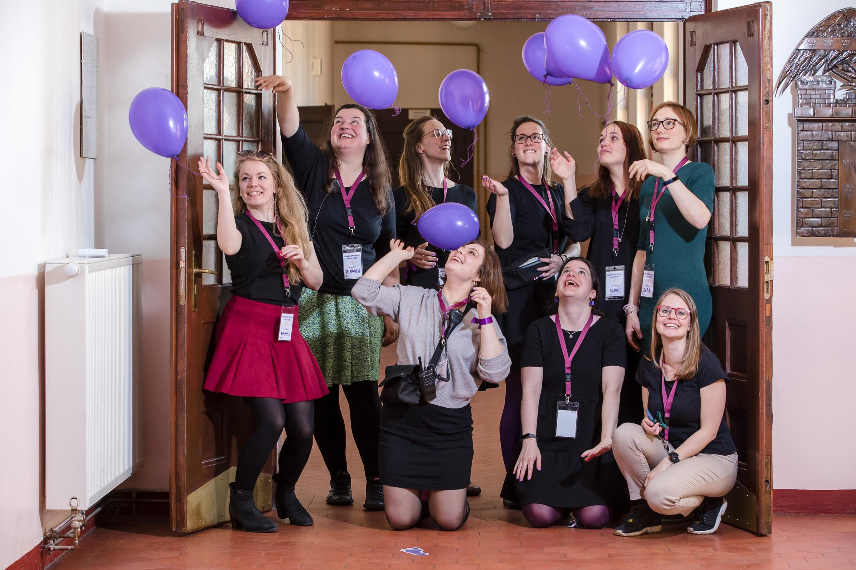
barbora.pse@nevypustdusi.cz
richard.hospodsky@g82.cz

